Slide 1
תרגום ואופטימיזציה דינמיים של קוד 046275 פרויקט סיום
מרצה: גדי הבר מציגים: אוהד איתן ושחר אילוביץ

Slide 2
מטרת הפרויקט ותוצאה צפויה
המטרה: ביצוע אופטימיזציה לקוד נתון כלשהו, בעזרת הכלים והשיטות שנלמדו בהרצאות ובתרגילי הבית בקורס.
התוצאה הצפויה: שיפור של מעל 5% בפרמטרים באחד מן הפרמטרים הבאים:
Total number of branches
Total number of i-cache misses
Total I-TLB misses
Total number of page faults
Number of Context Switches
Elapsed time

Slide 3

שיטת הפעולה

Slide 4
שיטת הפעולה
איסוף מידע - נאסוף מידע רלוונטי לנו על הקוד המקורי כך שנוכל לבצע את הפעולות הרצויות על הקוד, ללא פגיעה בפונקציונליות של הקוד המקורי, תוך דיוק בבחירת הטיפול בכל פקודה בהתאם לנתונים שאספנו עליה.
שיפור ביצועים בעזרת המידע שנאסף – נשתמש במידע שאספנו על מנת לבצע פעולות שונות על הקוד, במטרה לשפר את הביצועים שלו במהלך הריצה.

Slide 5
איסוף המידע - profiling
שלב שני – איסוף מידע לכל BBL בעזרת bbl map המכיל:
אינדקס בinstruction map של תחילת הBBL
אינדקס בinstruction map של סיום הBBL
כתובת fallthrough
שלב שלישי – חישוב "רמת החום" של כל BBL, כתלות בכמות הפעמים שכל BBL בוצע במהלך הריצה. והוספתה כמשתנה בbbl map
שלב רביעי – מציאת הBBL ה"חם ביותר", וסימונו כמועמד העיקרי שבעזרתו נבצע reorder.
שלב חמישי – סידור מחדש של הקוד.
שלב ראשון – איסוף מידע לכל פקודה בעזרת instruction map המכיל:
כתובת הפקודה
כתובת היעד של הפקודה
סוג הפקודה
קידוד הפקודה
גודל הפקודה
מספר הBBL אליו שייכת הפקודה
קטגוריית xed של הפקודה

Slide 6
סידור מחדש של הBBLים - REORDER
נבחר את הBBL ה"חם ביותר" ונקדם אותו להיות הBBL הנמצא בראש TC2.
את שאר הBBL הבאים אחריו בקוד המקורי, נוסיף באותו הסדר כפי שהיו במקור עד שנגיע לBBL האחרון בקוד המקורי
לאחר הBBL האחרון מהקוד המקורי, נכניס לTC את הBBL במקום ה0 בקוד המקורי.

Slide 7
דוגמה לביצוע סידור מחדש
BBL 1, heat 50
BBL 5, heat 90
BBL 2, heat 25
BBL 6, heat 75
BBL 3, heat 70
BBL 1, heat 50
BBL 4, heat 40
BBL 2, heat 25
BBL 5, heat 90
BBL 3, heat 70
BBL 6, heat 75
BBL 4, heat 40

Slide 8

נקודות מנחות לשיטת עדכון הכתובות
לקוד המקורי יש נקודת התחלה ונקודת סיום.
המטרה – ליצור נקודות התחלה וסיום חדשות, בהתאם לרמת החום המקסימלית של BBL כלשהו.
הקשר בין הכתובת הראשונה והכתובת האחרונה, יוצר גליל.
היתרון ברעיון שלנו – לעומת btranslate-mt3, קידדנו פחות פקודות קפיצה
עבור קוד ארוך היתרון ברור
הקוד אמור לבצע פחות פקודות עבור כל רצף של בלוקים.

Slide 9
סידור מחדש של הכתובות לאחר REORDER
שלב 1 – ניסיון מימוש ראשון – כתובת ההתחלה של TC2 תהיה הכתובת 0x0
חסרון שלב 1 – זוהי כתובת אסורה ולכן קיבלנו SEGFAULT
יתרון שלב 1 – ניתן לראות בקלות את המרחקים בין הפקודות השונות.
שלב 2 – המימוש עצמו – החזרת TC2 להיות בכתובתו המקורית הנתונה מהקוד.
יתרון – לאחר שלב 1, פרט לכתובות הקצה ולמקרים בעייתים, כל פקודות הקפיצה טופלו כהלכה ועובדות באותה הפונקציונליות כפי שהיו במקור.
חסרון – קפיצות מסוף הקוד (BBL 0) התבלגנו.

Slide 10
עדכון הכתובות לאחר סידור מחדש
חילקנו את הפקודות המיוחדות לפי סוגן :
call, ret, jmp rax, conditional and unconditional
עבור פקודות שהקפיצה שלהן היא "קדימה", כלומר לBBL יעד שכתובת הפקודה הראשונה שלו היא גדולה יותר משל BBL המקור – חישבנו באופן פשוט את ההפרש בין הכתובות כפי שהוא גם בinstruction map המקורי
לדוגמא – BBL מספר 228 שקופץ לBBL 230 שגם לאחר הסידור מחדש, מגיע ברצף אחריו

Slide 11
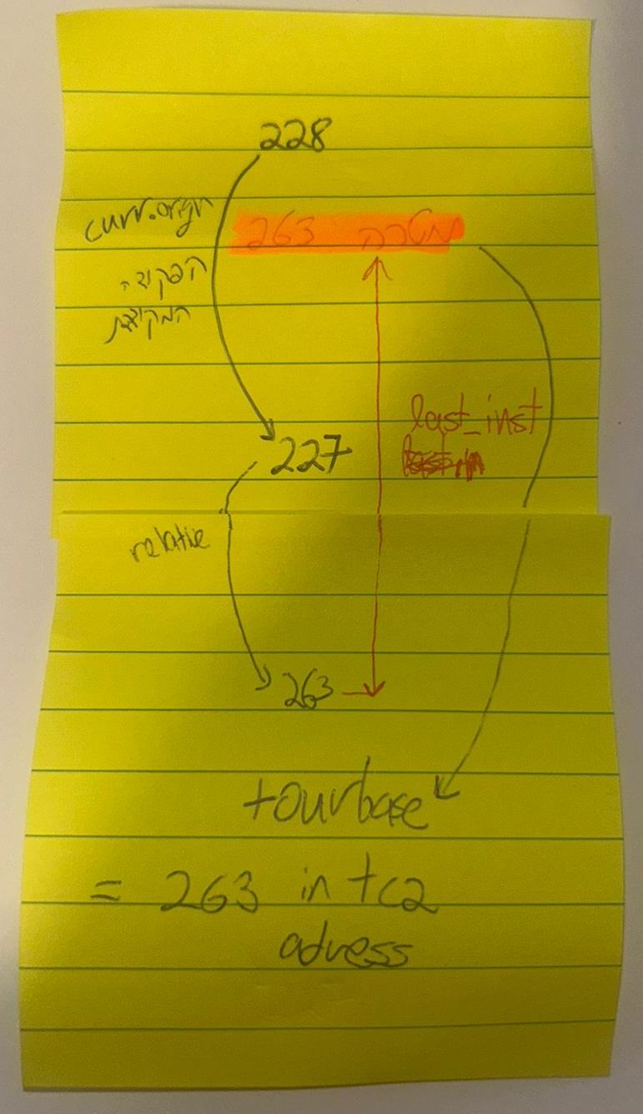
עדכון הכתובות לאחר סידור מחדש
עבור פקודות שהקפיצה שלהן היא "אחורה", כלומר BBL היעד נמצא בכתובת שקטנה יותר מהכתובת של BBL המקור, ביצענו את החישוב בצורה רלטיבית בעזרת דימוי הTC כגליל.
לדוגמא, BBL 226 שקופץ לBBL 228 שנמצא בראש הTC
הדרך בה ביצענו את החישוב בקוד:
relative_offset = dest + reordered_instr_map[0].orig_ins_addr –
(reordered_instr_map[i].orig_ins_addr + reordered_instr_map[i].size);

Slide 12

קשיים והתמודדויות

Slide 13
קשיים והתמודדויות
הבדלים בין סוגי קפיצות – עבור כל סוג של קפיצה, היינו צריכים לבצע את הקידוד מחדש של הפקודה (בהתאם לכתובות החדשות) בצורה שונה
נדרשנו להבין את אופן הקידוד של כל פקודה, גודלה והמאפיינים היחודיים לה
נדרשנו להבין כיצד XED מתמודד עם כל פקודת קפיצה בנפרד
חישובי כתובות רלטיביות – כידוע, XED מקודדת חלק גדול מפקודות הקפיצה בצורה רלטיבית, ועל כן נדרשנו לבצע את החישוב של כתובת היעד המעודכנת (לאחר סידור הBBLים מחדש) בצורה רלטיבית על מנת שקידוד הפקודה יהיה נכון
עבודה מרובה עם מחשבון הקסדצימלי
ניסוי וטעיה בקידודים והבנה של השגיאות השונות בתחום זה.

Slide 14
קשיים והתמודדויות
התמודדות נפרדת בין מיקומי הקפיצות - קפיצות לBBL מתקדם יותר לעומת קפיצות לBBL קודם למיקום בו נמצאים
הבנה של כל מקרה לגופו, מה ההבדלים בין 2 האפשרויות ומדוע המקרה של קפיצות "אחורה" לא עובד בצורה קלה ונוחה כמו המקרה של קפיצות "קדימה"
ביצוע חישובים נפרדים עבור כל מקרה
בחירת דרך פעולה עם כל אחד מהמקרים בנפרד
PROBE MODE – העבודה עם PROBE MODE הייתה קשה יותר לעומת JIT MODE
פחות אינטואיטיבית עבורנו
קשה יותר לבצע מעבר על הקוד בזמן ריצה – בJIT יכולנו לרוץ בצורה מסודרת על הרוטינות ובכל רוטינה על BBLים, לעומת PROBE שלא מאפשר זאת באותה הדרך.

Slide 15
קשיים והתמודדויות
הבנת הקוד הנתון - אחד הקשיים המשמעותיים עבורנו היו כניסה ראשונית לקוד שניתן לנו, הבנה שלו והבנה של החלק בו אנחנו אמורים להשתלב
קוד ארוך ומסובך שמכיל גם חלקים בהם פחות נגענו בקורס
התמודדות כמעט לראשונה עם פרויקט בסדר גודל כזה כחלק מקורס בטכניון
מיקוד – היכולת להבין איפה אנחנו אמורים "להכנס" פה בקוד, לבחור תוכנית פעולה ולדבוק בה
להמנע מ"התפזרות" לנסיונות שונים וסותרים לעומת דרך הפעולה בה בחרנו
השקעה בדרך פעולה יחידה אותה נעשה בצורה אופטימלית, לעומת ניסיון לעשות מספר דברים במקביל בצורה שאינה טובה מספיק.

Slide 16

שיפור ביצועים

Slide 17
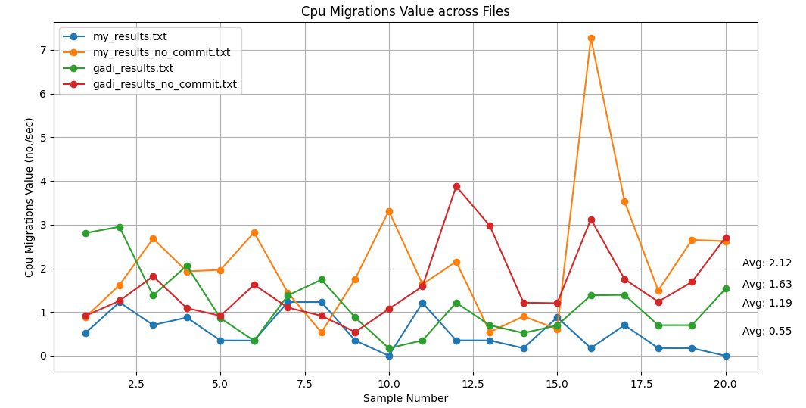
שיפור ביצועים – CPU migrations
ניתן לראות כי הקוד שלנו בממוצע נותן את התוצאה הנמוכה ביותר, כלומר במקרה שלנו היו פחות תזוזות בין ליבות של הCPU ולכן העבודה עם הcache הייתה יציבה יותר.

Slide 18
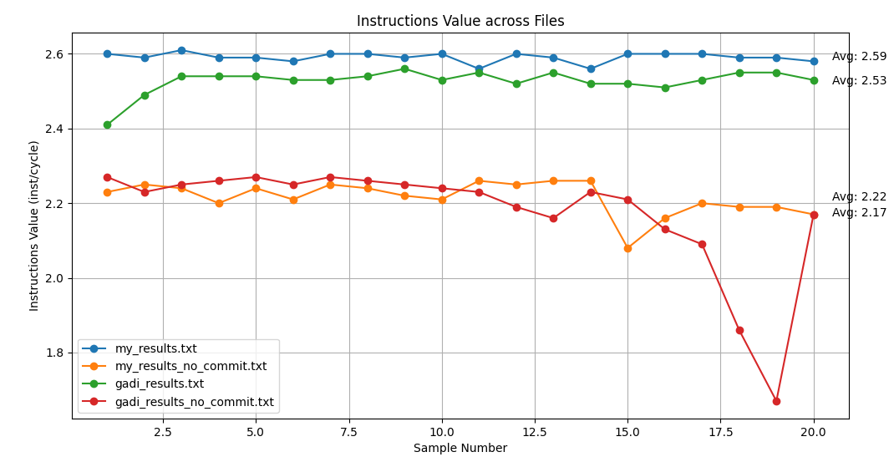
שיפור ביצועים – instr per cycle
ניתן לראות כי כמות הפקודות שרצות פרcycle גבוה יותר בקוד שלנו מאשר כל שאר האפשרויות האחרות, כלומר אנחנו מבצעים ניצול טוב יותר של הCPU בהרצת הפקודות.

Slide 19
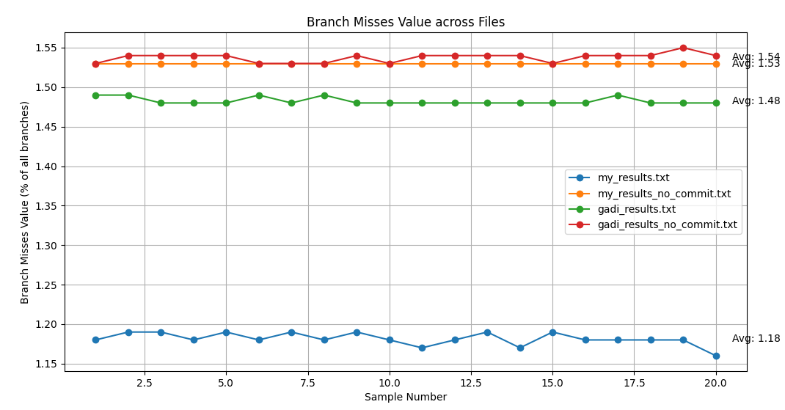
שיפור ביצועים – branch misses
ניתן לראות כי בקוד שלנו יש משמעותית פחות פספוסים לעומת כל שאר האפשרויות, כלומר האופטימיזציה שלנו מצמצמת את כמות הפספוסים בפרדיקציה של הקפיצות

Slide 20
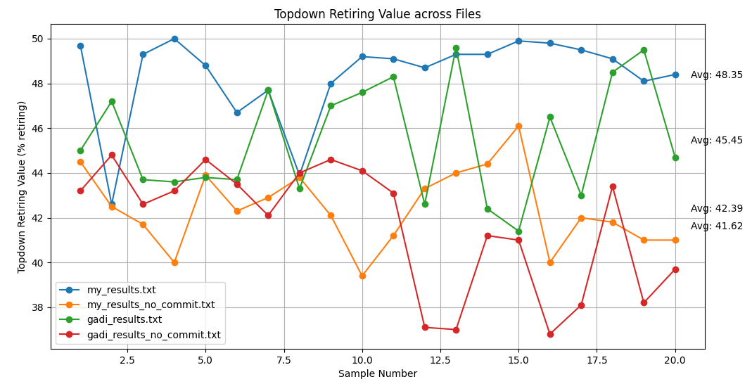
שיפור ביצועים - top-down retiring
ניתן לראות כי אנחנו נותנים בממוצע תוצאה טובה יותר, כלומר מנצלים בצורה פרודקטיבית יותר את ה slotsשל הCPU

Slide 21
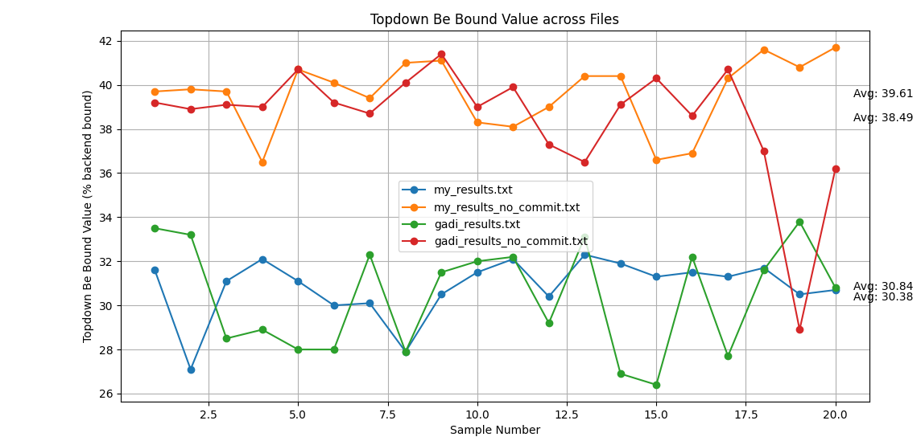
שיפור ביצועים - top-down backend bound
ניתן לראות כי אנחנו נותנים תוצאה דומה לקוד המקורי מהמודל, ואף משפרים זאת במעט, כלומר נרצה שיהיה נמוך כי מדובר בנתון שמצייג את הזמן בו הCPU חיכה לנתונים או למידע על מנת להמשיך, ולכן ביצענו את החלק הזה ביעילות.

Slide 22
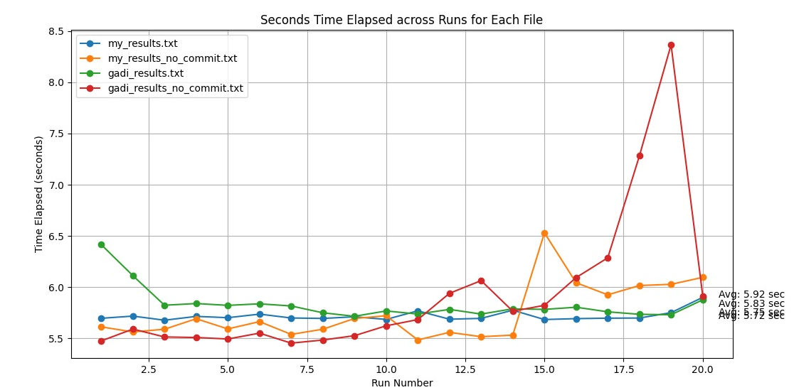
שיפור ביצועים – RUN TIME
ניתן לראות כי הצלחנו לשפר במעט מאוד את זמן הריצה. חשוב לציין כי בשונה מניסיונות נוספים שביצענו לפני כן, לא קלקלנו את זמן הריצה.

Slide 23
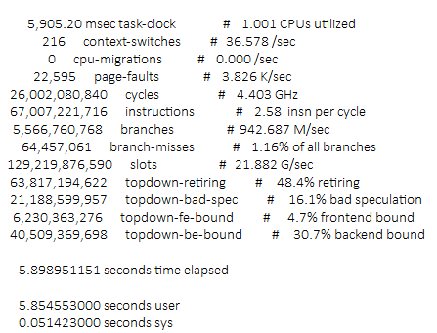
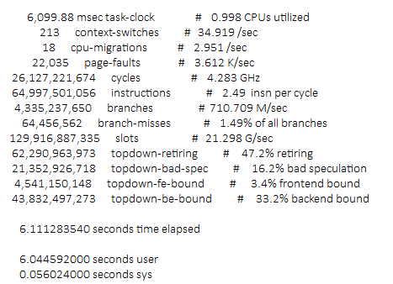
שיפור ביצועים – תוצאות perf stats
Ours:
Moodle’s:

Slide 24
שיפור ביצועים –סיכום תוצאות perf stats
Metric | Ours vs Ours_no_commit | Ours vs gadi_result | Ours vs gadi_result_no_commit
CPU Migrations | x0.26 | x0.45 | x0.32
Instructions Per Cycle | x1.17 | x1.03 | x1.19
Branches Per Cycle | x1.30 | x1.28 | x1.33
Branch Misses (% of branches) | x0.77 | x0.80 | x0.77
Topdown Retiring (%) | x1.14 | x1.06 | x1.16
Topdown BE Bound (%) | x0.78 | x1.01 | x0.8
Run Time (sec) | x0.99 | x0.98 | x0.96

Slide 25
אילו עוד שיפורים היינו מוסיפים?
לבדוק אילו פקודות קפיצה כדאי להחליף בjump revert.
לאחר סיום הריצה עד לBBL האחרון, במקום לרוץ מיד אחר כך על BBL מספר 0, היינו מוצאים את הBBL החם ביותר מהBBLים הנותרים, ועושים אותו הדבר כפי שעשינו עבור הBBL החם ביותר בכל התוכנית, וכך מבצעים שיפור נוסף גם אם מדובר במספר קטן של BBLים נותרים.
אופטימיזציה של הקוד עצמו אותו כתבנו – מחפשים דרכים יעילות יותר לכתוב את הקוד כך שהפונקציונליות תשמר, אך זמן הריצה יפחת אפילו יותר משהיה עד עכשיו.
שיפור של כמות הpage faults בעזרת יעול הלולאות שרצות בקוד.
הפתרון עצמו עלול להיות בעייתי עבור קוד סיריאלי, אך עבור קוד מקבילי הוא מצוין.

Slide 26

תודה!

